Slide 1

স্বাগতম

Slide 2
মুহা: হাবিব
সহকারী শিক্ষক
ডাওরী হাট সরকারী প্রাথমিক বিদ্যালয়
লালমোহন, ভোলা।

Slide 3
শ্রেণি ৫ম
বিষয় : বাংলাদেশ ও বিশ্বপরিচয়
অধ্যায় :৯

Slide 4
পাঠের শিরোনাম :
আমাদের দায়িত্ব ও কর্তব্য

Slide 5
শিখনফল :৪.১.১
শিশু নিজের নিরাপত্তা রক্ষায় সচেতন হয়ে নিজেকে নিরাপদ রাখবে।

Slide 6
আমরা এখন একটি গান শুনবো

Slide 7
আমরা এখন সুন্দর কিছু ছবি দেখবো

Slide 8
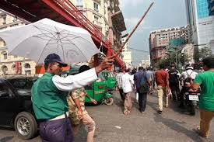

Slide 9
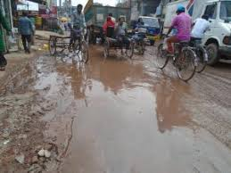

Slide 10
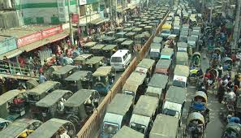

Slide 11
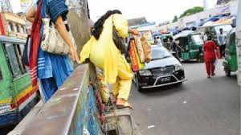

Slide 12
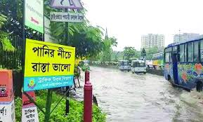

Slide 13
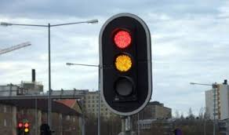

Slide 14
আমরা এখন নিজে নিজে ০৫ মিনিট চিন্তা করবো,

Slide 15
আমরা আবার ছবি গুলো দেখব
আমরা , অপরকে বলবো
নিজের নিরাপত্তা রক্ষায় সচেতন হয়ে নিজেকে কিভাবে নিরাপদ রাখবো?

Slide 16
খাতায় লিখ,
শিশু নিজের নিরাপত্তা রক্ষায় সচেতন হয়ে নিজেকে নিরাপদ রাখবে ।

Slide 17
শেষ কথা

